Slide 1
La tarea – Desarrollar una Nueva Propuesta de Valor para tu Cliente

Slide 2
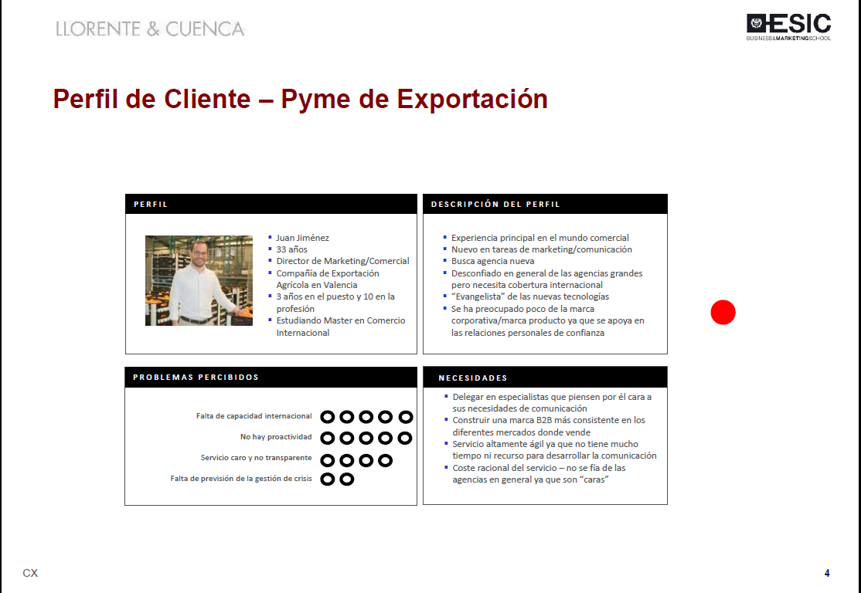
Ejercicio Offline
Debéis crear un perfil de cliente para UNO DE VUESTROS CLIENTES/NB REALES
  Se trata del modelo “Buyer Person” donde se refleja la situación del cliente y su relación con LLYC
  Reflejamos sus necesidades (cubiertas o no) y sus expectativas a futuro

Slide 3
Perfil del cliente – Líder nacional en pinturas
Perfil
Descripción del Perfil
Lidya F.
50+ años
Directora de Comunicación Corporativa
4 años en el puesto
Más de 20 años de experiencia
Experiencia en Comunicación y relaciones públicas
Sin experiencia en Asuntos Públicos
Sin posición de liderazgo en el equipo directivo
Preocupada por lograr expectativas de otros directivos que tampoco tienen experiencia en Asuntos Públicos
Problemas percibidos
Necesidades
Exceso de requerimientos metodológicos
Falta de resultados a corto plazo
Poca adaptación a dinámica interna de la empresa
Habilitadores de la generación de negocio con autoridades
Prevención de riesgos y capitalización de oportunidades con KDMs
Posicionar el valor de los Asuntos Públicos al interior de la organización

Slide 4
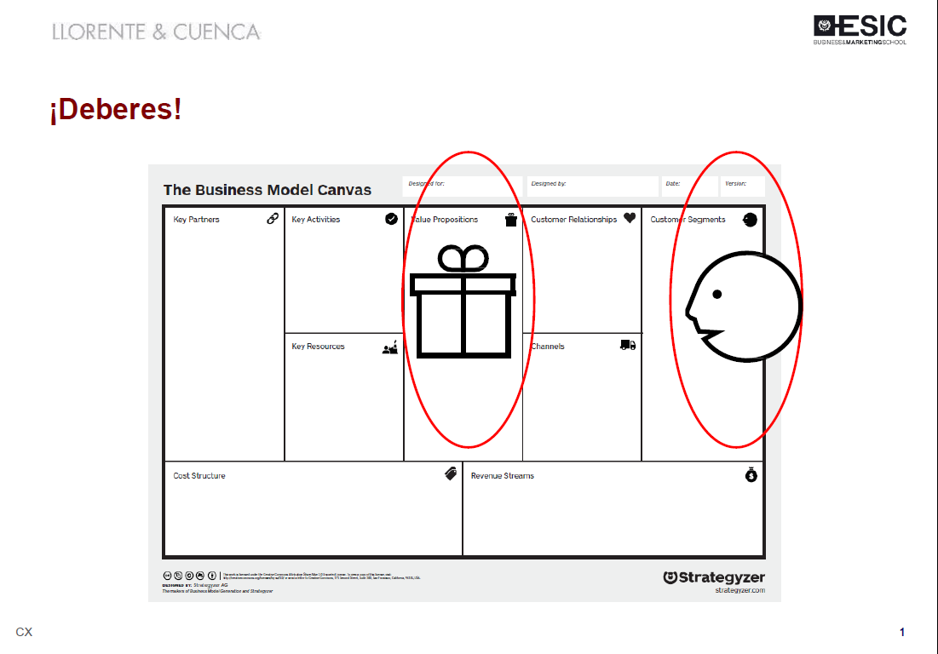
Ejercicio Offline
Identificar LA PROPUESTA DE VALOR ACTUAL
  En el modelo CANVAS, se plasman:
    la propuesta de valor actual y el alcance de los servicios
    la clase de relación establecida
    la forma de comunicarse (canal)
    las actividades clave y recursos implicados

Slide 5
Ejercicio Offline - CANVAS
Key Partners
Actividades clave
Propuesta de valor
Relación con cliente
Segmentos del cliente
Equipo directivo con necesidades de vinculación: Dirección MKT, Dirección de Tiendas, Dirección División venta a gobierno
Asesores en operación política
Equipo de comunicación de LLYC que gestiona la cuenta
Inteligencia
Habilitamiento
Mapeo de stakeholders
Prevención de riesgos
Relacionamiento
Incidir en un entorno favorable de negocio a través de la profesionalización de la gestión de influencia y el correcto posicionamiento de la compañía con sus actores clave.
Acoplamiento
Sensibilización del valor de AAPP
Construcción de confianza
Profesional
Interno
Red de concesionarios
Consumidor final
Recursos
Canales
Asesores
Materiales de comunicación de la cuenta
Presencial
Online
Costos
Asesores en operación política

Slide 6
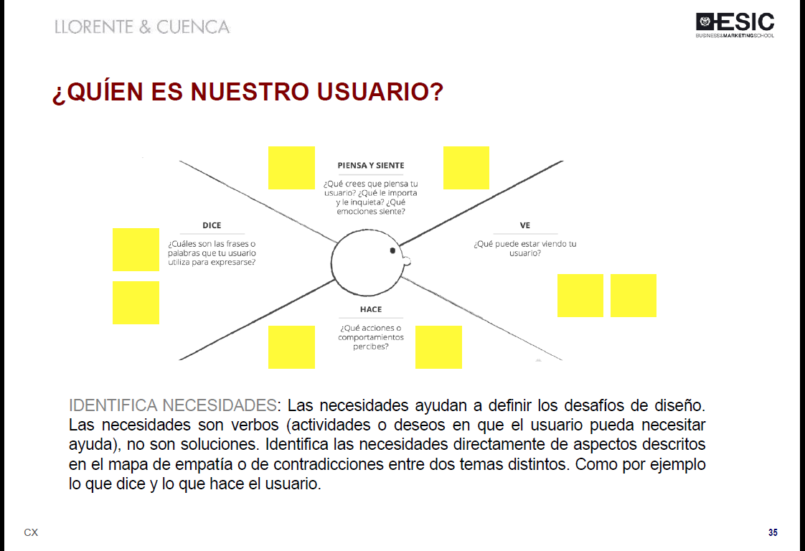
Ejercicio Offline
Desarrollar un MAPA DE EMPATÍA
  El “buyer journey” refleja la manera que los clientes nos descubren, nos comparan y finalmente cómo nos contratan
  El Mapa de Empatía visualizar el punto de visto de cliente a lo largo del “journey”
  Aquí pormenizaremos la experiencia del cliente e identificaremos los “puntos de dolor” o los “beneficios” que debemos eliminar o reforzar

Slide 7
Ejercicio Offline – Mapa de Empatía
Piensa y siente
Al ser una nueva responsabilidad siente presión por demostrar sus capacidades
Quiere agradar a sus directivos
Desea agregar valor al negocio
Dice
“Hay que hacer las cosas rápido”
“Es mejor aprender en el camino”
“En XX no hay planeación, casi todo es reactivo”
“Si internamente no tenemos clara una estrategia menos les podemos dar indicaciones a ustedes”
Ve
Exceso de análisis
Poca captación de oportunidades
Que la gestión es más sencilla de lo que parece
Hace
Simplifica cuestiones complejas
Muestra poco entendimiento de los temas
Presiona para la obtención de resultados
Prioriza expectativas de directivos vs metodología

Slide 8
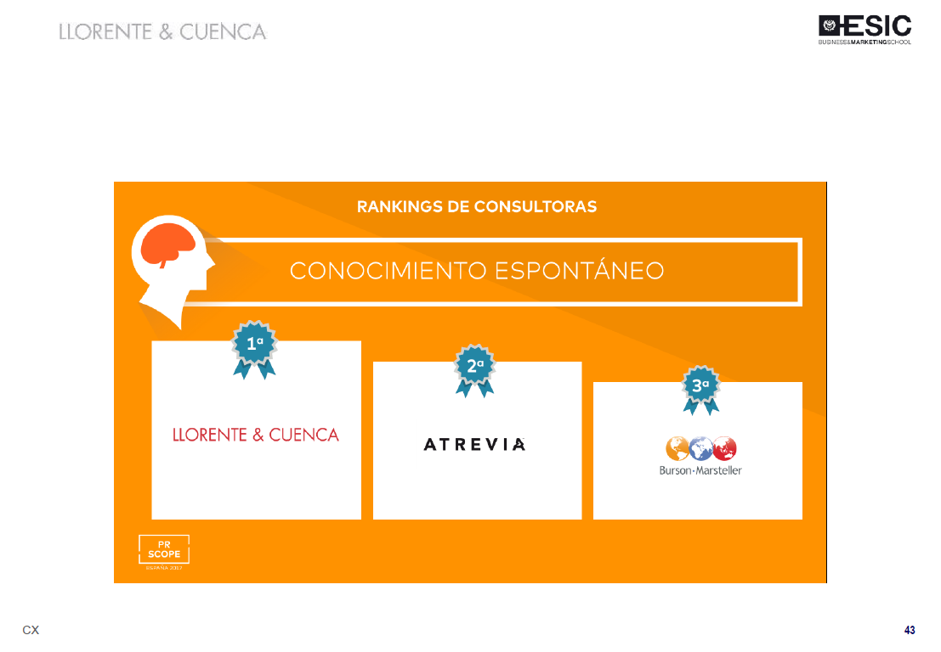
Ejercicio Offline
Finalmente, creamos UNA NUEVA PROPUESTA DE VALOR en el modelo CANVAS, resaltando lo que se ha variado en la propuesta, las actividades clave y los recursos para poder -
  Aumentar los ingresos
  Aumentar la satisfacción
  Lograr como nuevo cliente
  Etc.

Slide 9
Ejercicio Offline – Nueva propuesta de valor
Key Partners
Actividades clave
Nueva propuesta de valor
Relación con cliente
Segmentos del cliente
Equipo directivo con necesidades de vinculación: Dirección MKT, Dirección de Tiendas, Dirección División venta a gobierno
Asesores en operación política
Equipo de comunicación de LLYC que gestiona la cuenta
Inteligencia
Habilitamiento
Mapeo de stakeholders
Prevención de riesgos
Relacionamiento
Acoplamiento
Sensibilización del valor de AAPP
Construcción de confianza
Profesional
Interno
Red de concesionarios
Consumidor final
Habilitar a la compañía en la gestión de la influencia como elemento clave en la toma de decisiones de negocio aprovechando la visión integral de la cuenta y con la obtención de resultados prácticos.
Recursos
Canales
Asesores
Materiales de comunicación de la cuenta
Presencial
Online
Costos
Asesores en operación política

